Slide 1

Bermain Musik dengan GNU/Linux?
.. Bisa ..
Kukuh Syafaat
cho2@di.blankon.in
Indonesia Linux Conference
Tegal, 10 Oktober 2015

Slide 2
Kenalan dulu ...
Kukuh Syafaat
    Musisi paruh waktu
    GNU/Linux Enthusiast
    Pengembang BlankOn

Slide 3
Apa yang kita butuhkan?
Perangkat keras
Perangkat lunak
Kemampuan bermain alat musik :D

Slide 4
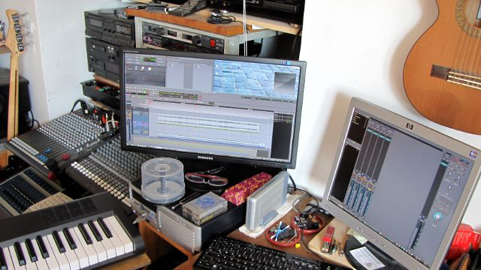
Perangkat keras
Komputer (spesifikasi semakin tinggi, semakin bagus)

Slide 5
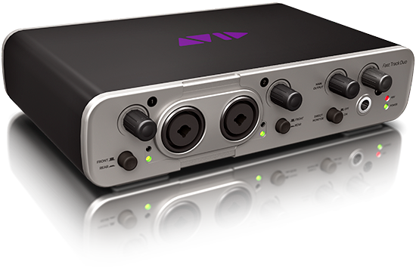
Perangkat keras (2)
Kartu suara dengan antarmuka USB yang dikhususkan untuk keperluan rekaman

Slide 6
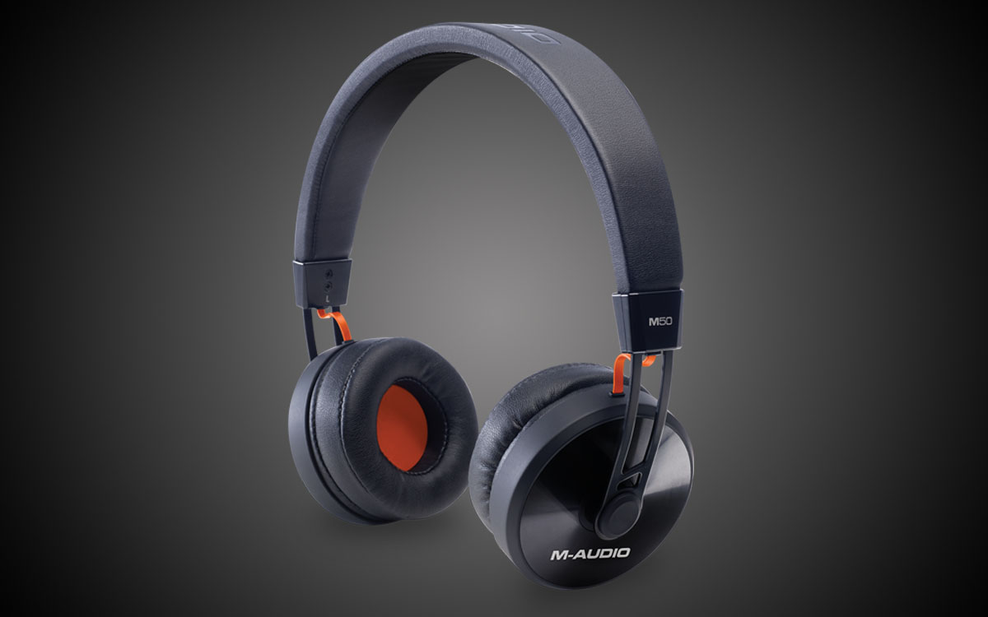
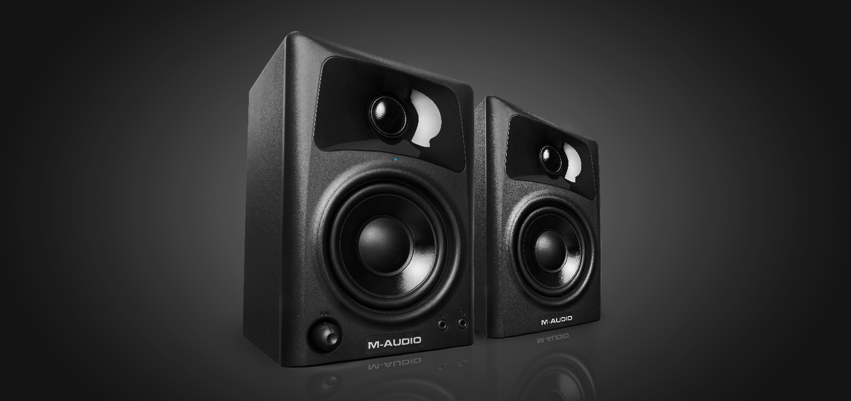
Perangkat keras (3)
Monitor Speaker/Headphone

Slide 7
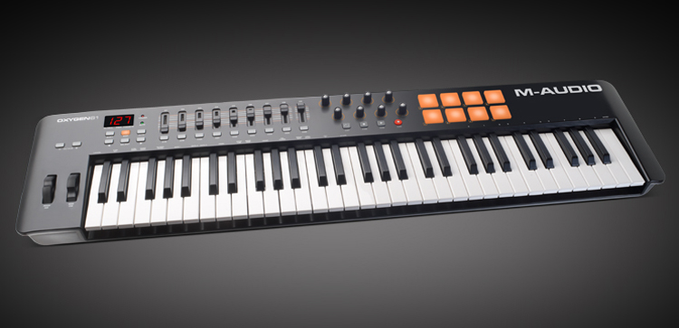
Perangkat keras (4)
USB Keyboard Controller

Slide 8
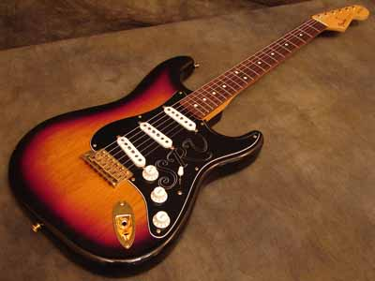
Perangkat keras (5)
Alat musik (electric)

Slide 9
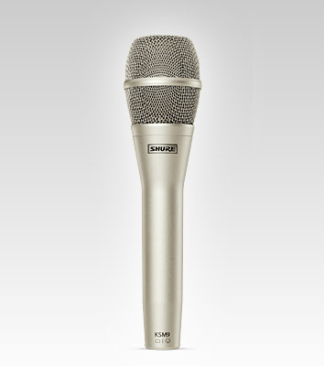
Perangkat keras (6)
Microphone

Slide 10
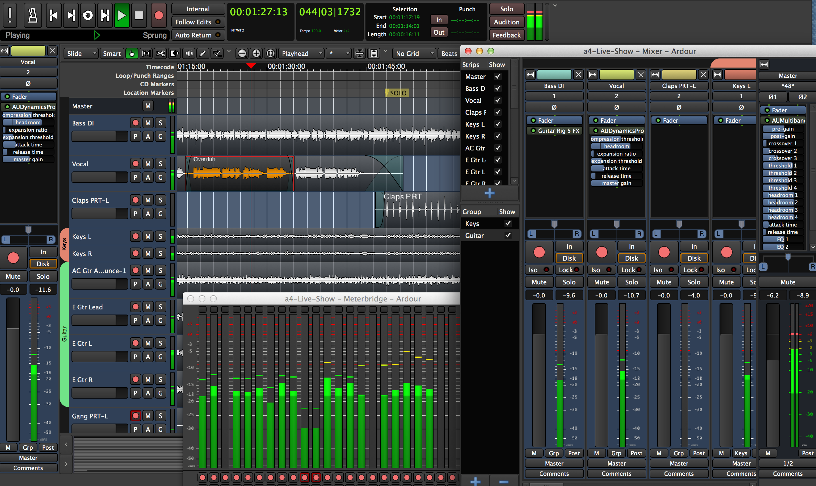
Perangkat lunak
Ardour
  Digital audio workstation.
  (http://ardour.org/)

Slide 11

Perangkat lunak (2)
JACK
  Audio connection kit
  (http://jackaudio.org/)

Slide 12
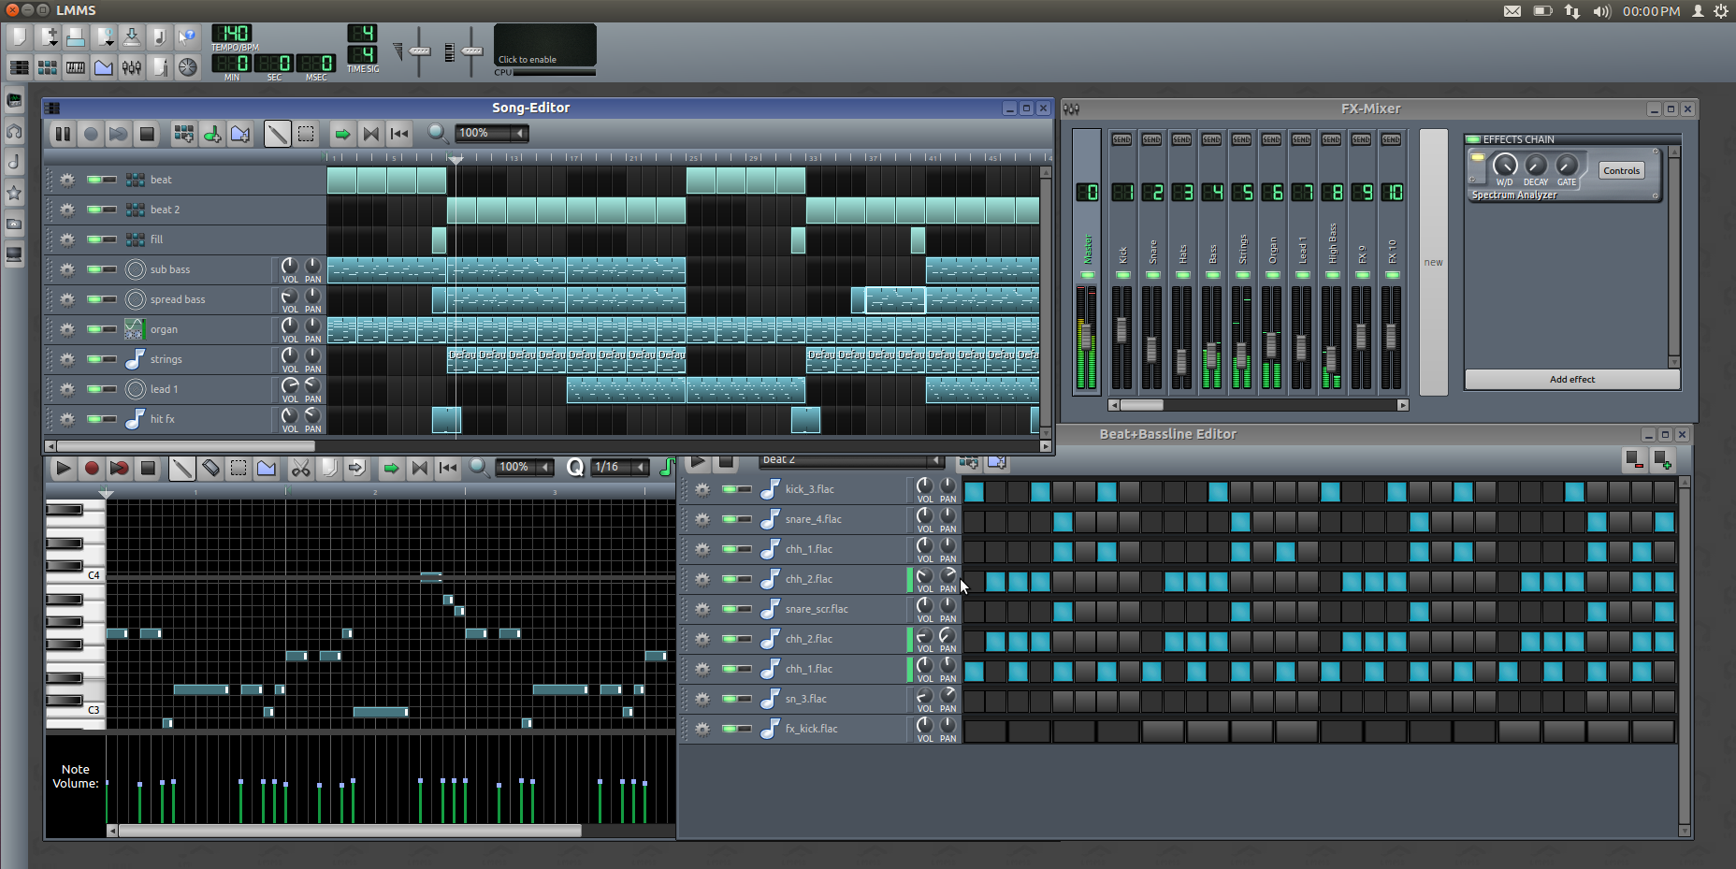
Perangkat lunak (3)
LMMS
  Free cross-platform alternative to commercial programs like FL Studio®, which allow you to produce music with your computer.
  (https://lmms.io/)

Slide 13
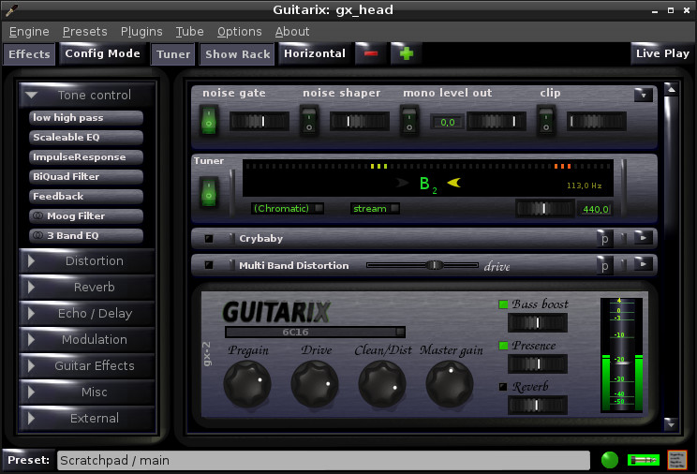
Perangkat lunak (4)
Guitarix
  Simple Linux amplifier with one input and two outputs.
  (http://guitarix.org/)

Slide 14
Distribusi GNU/Linux
KXStudio (http://kxstudio.linuxaudio.org/)
AVLinux (http://www.bandshed.net/AVLinux.html)
Ubuntu Studio (https://ubuntustudio.org/)
Fedora Jam (https://fedoraproject.org/wiki/Fedora_jam)
Ubuntu atau Debian dengan repositori dari KXStudio

Slide 15
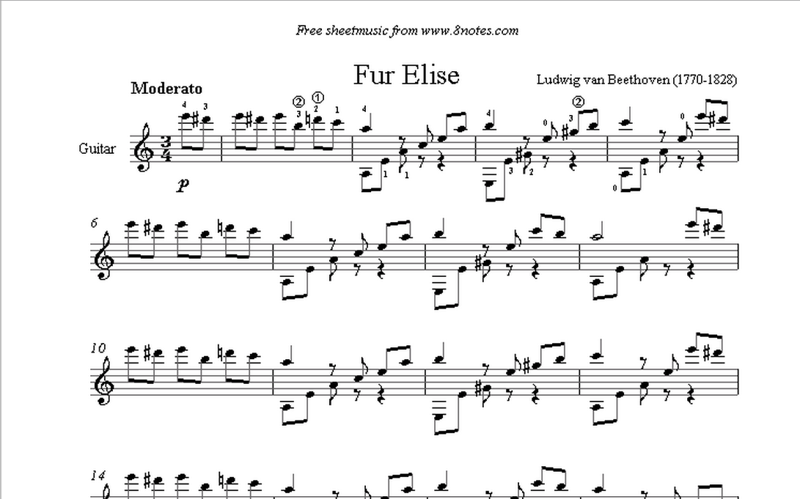
Kemampuan bermain alat musik
Teori musik dasar

Slide 16
Tahapan rekaman (umum)
Tracking
  Recording an instrument
Mixing
  The process by which multiple sounds are combined into one or more channels
Mastering
  Preparing and transferring recorded audio from a source containing the final mix to a data storage device (the master)

Slide 17
DEMO

Slide 18
Q&A

Slide 19
Terima Kasih

